Slide 1
作业讲评
数据结构与算法分析
2019/4/25

Slide 2
3.4.6
Proposition: With keys that are t-bit integers, for a hash function with prime M, each key bit has the property that there exist two keys differing only in that bit that have different hash values.
Proof: Every time that we modify exactly one bit in an integer, we either add (when modifying from 0 to 1) or subtract (when modifying from 1 to 0) a value that is a power of 2 (0, 1, 2, 4, etc). Since we are never adding or subtracting a prime number (other than 2) or any prime number multiples, the modular hash function with a prime M (other than 2) will yield a different result for both numbers.

Slide 3
3.4.12
都不可能；
最小&最大探测次数：1 + 2 + 1 + 2 + 1 + 2 + 3 = 12；
任意插入顺序；

Slide 4
3.4.13
A & C

Slide 5
3.4.14
A & C

Slide 6
3.5.3
实现BinarySearchSET.
略.

Slide 7
3.5.9
允许重复键值的二叉查找树BST.
取巧：将Value的数据结构设为数组.

Slide 8
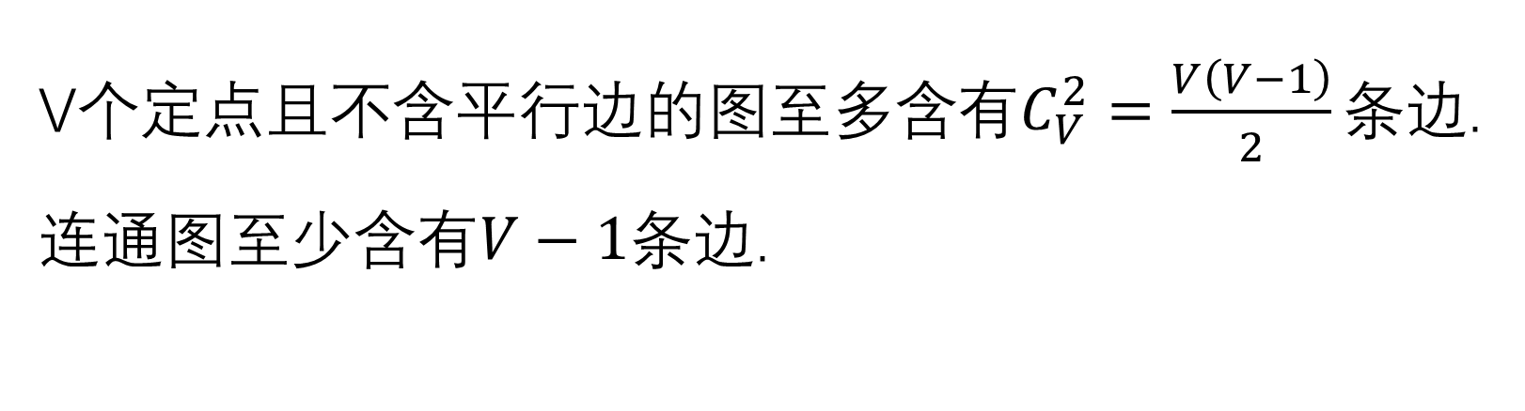
4.1.1
V个定点且不含平行边的图至多含有$C_{V}^{2}=\frac{V\left(V−1\right)}{2}条$边.
连通图至少含有$V−1$条边.

Slide 9
4.1.10
当深度优先遍历第一次退栈的那个顶点即为此顶点, 因为要么这个点只有一个邻居顶点, 要么它的邻居都已经被访问过, 也就是说不需要通过该顶点就能访问(连通)它的邻居.

Slide 10
4.1.12
0
0
2
1
2
1
5
3
3
4
5
4

Slide 11
4.1.14
出栈顶点 | 入栈顶点 | 栈内顶点
 | 0 | 0
0 | 215 | 512
5 | 3 | 312
3 | 4 | 412
4 |  | 12
1 |  | 2
2
0
2
1
3
蓝色表示edgeTo是0号顶点,
红色表示edgeTo是5号顶点,
绿色表示edgeTo是3号顶点.
4<-3<-5<-0 不是最短路径
5
4

Slide 12
4.1.25
深度优先搜索.
略.

Slide 13
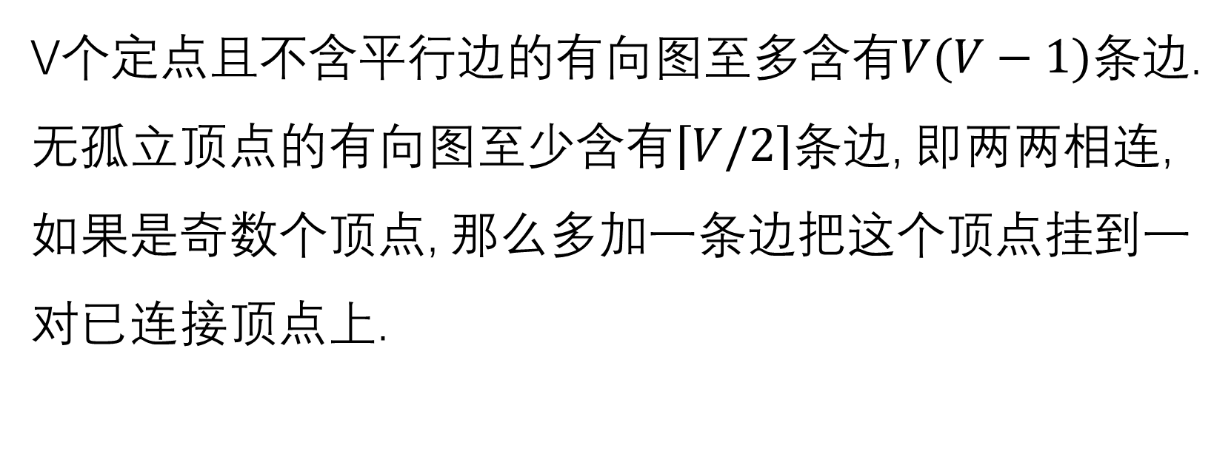
4.2.1
V个定点且不含平行边的有向图至多含有$V(V−1)条$边.
无孤立顶点的有向图至少含有$\left\lceil V/2\right\rceil$条边, 即两两相连, 如果是奇数个顶点, 那么多加一条边把这个顶点挂到一对已连接顶点上.

Slide 14
4.2.5
不允许平行边: 在adjacency[v].add(w)之前插入一个步骤, 检查 w in adjacency [v] 是否为真, 如果为真, 那么不执行将w添加到v的邻居操作.
不允许自环: adjacency[v].add(w)之前插入一个步骤, 检查 w == v是否为真, 如果为真, 那么不执行将w添加到v的邻居操作.

Slide 15
4.2.8
略.

Slide 16
4.2.9
C
检查一个序列是否是拓扑排序.
图用邻接矩阵存储, 首先检查这个序列的第一个顶点在邻接矩阵里的入度是不是0(即对应列是不是全0), 然后把这个顶点“删去”, 即把这个顶点对应的行的值全设为0, 同理检查第二个顶点, 依此类推.
A
B
 | A | B | C
A | 0 | 1 | 1
B | 0 | 0 | 0
C | 0 | 0 | 0

Slide 17
4.2.17
判断: 一个有向图反向图的顶点逆后序排列与该有向图的顶点后序排列相同.
不一定相同, 与实现深度优先搜索时候的访问顺序有关.
D
C
D
C
A
B
E
A
B
E
DECBA
EDCBA
EDCBA
DECBA

Slide 18
4.3.3
证明边权都不同时，最小生成树唯一.
反证法: 设存在不唯一的最小生成树, 分别记为A, B, 那么最小生成树A含有与最小生成树B不同的边, 在B中取不存在于A中的最短的边，记为e, 把e加入到A中, 必然会使得A中出现一个环, 去掉这个环中最大的边, 如果这条边不是e, 那么A的权值和必然减小, 说明A不是最小生成树, 得出矛盾; 如果这条边是e, 那么说明B不是最小生成树.

Slide 19
4.3.4
证明当边权都不同时，最小生成树唯一. 见4.3.3
证明仅当边权都不同时，最小生成树唯一.
如下图所示, 已知, 边权相同时, 最小生成树不唯一. 其逆否命题成立, 得证.
C
C
C
A
B
A
B
A
B

Slide 20
4.3.5
Case 1: Both e and f are minimum-weight edges in a cut C with no black edges. Coloring either e or f black would be part of the generation of a valid MST, since they both have the minimum weight in the cut. The edges e and f will not be chosen together, because once either e or f is chosen, C will already have a black edge.
Case 2: Edges e and f are minimum-weight edges in different cuts: C1 and C2.
In this case, they will both be colored black and will be part of the MST.
Case 3: Edges e and f are in the same cut C but are not minimum-weight edges.
In this case, neither e nor f will be chosen.
Case 4: Edges e and f are in different cuts (C1 and C2) but are not minimum-weight edges.
In this case, neither e nor f will be chosen.

Slide 21
4.3.13
3
3
D
D
C
C
1
1
2
2
4
4
A
B
A
B
1
1

Slide 22
4.3.15
已知一个加权图和其最小生成树, 向该图添加一条边, 如何在与顶点个数V成正比的时间内找到新的最小生成树.
把这条边加到原有生成树中, 那么原有生成树必然存在一个环, 删掉这个环中最大的边即可, 最坏情况下, 这个环包含了所有的顶点, 需要遍历V条边.

Slide 23
4.4.1
判断: 给所有的边的权值都加上一个常数不会改变最短路径.
错误. 反例如下
3
1
B
C
B
C
3
1
3
1
A
D
A
D
6
4

Slide 24
4.4.9
 | A | B | C | D
A |  | 53 | 54 | 48
B | 53 |  | 18 | 101 30
C | 54 | 18 |  | 12
D | 48 | 101 30 | 12

Slide 25
4.4.13
略.

Slide 26
4.4.15
若存在负权重环, 如果算法没有额外处理负权重环的步骤, 那么就会陷入无限循环, 否则只会在这个负环走一次.

